Slide 1
R·二年级上册
乘加、乘减

Slide 2
复习导入
1.计算。
9+4= 15-6= 3×3= 5×3=
8+7= 16-7= 4×2= 4×4=
13
9
9
15
15
9
8
16

Slide 3



2.看图列式。
3×3=9
4×2=8
5×3=15

Slide 4
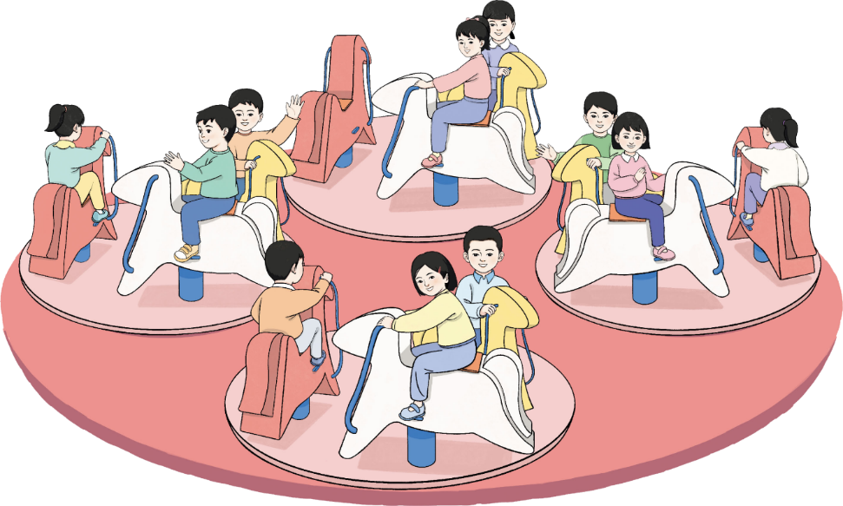
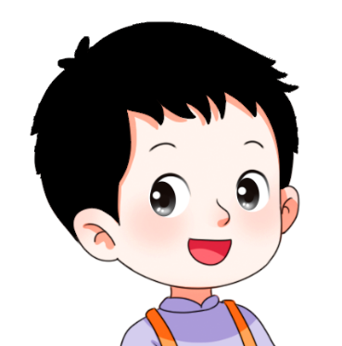
探究新知
仔细观察主题图，说一说你知道了哪些数学信息？
3
一共坐了多少人？
2人
3人
3人
3人

Slide 5
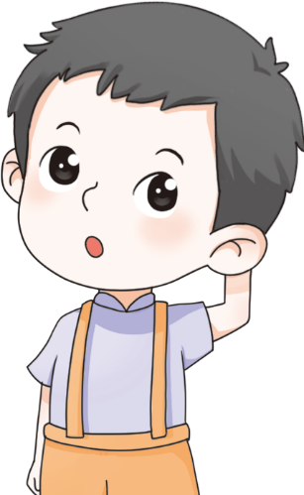
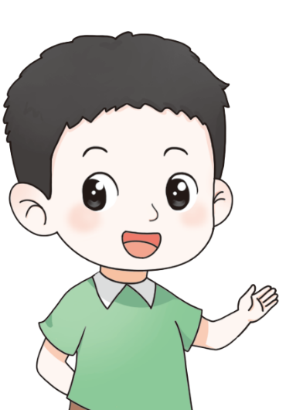
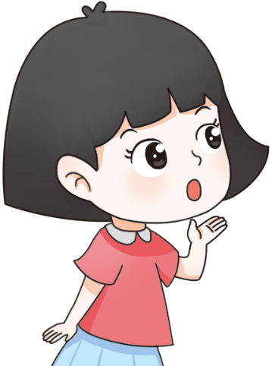
你想怎样解决这个问题？试一试吧！
3+3+3+2=11(人)
我这样算。
我这样算。
3×3+2
=11(人)
3×4-1
=11(人)
一个问题可以列出这么多算式，你知道这些算式的意思吗?

Slide 6
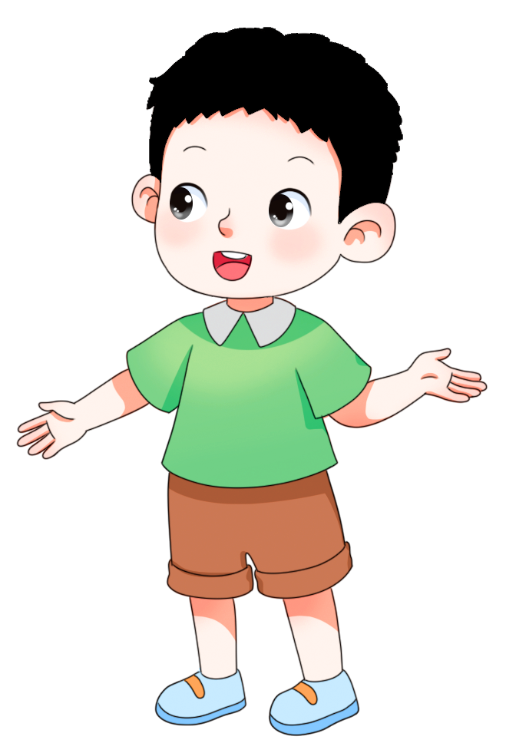

人数相同的有3 组。
先算这3 组共有多少人，再加上人数不相同的一组的2人。
2人
9人
3人
3人
3×3
+ 2
= 11 (人)
乘加运算
3人

Slide 7
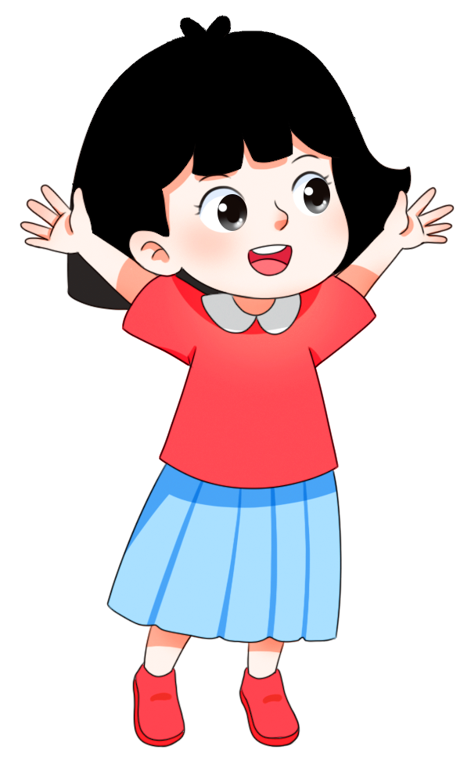
最后一组还差1人坐满。
如果4 组全坐满，就多算了1 人，可以先算4 组共有多少人，再减去多算的1 人。
2人
12人
3人
3人
3×4
-1
= 11 (人)
乘减运算
3人

Slide 8

2人
3人
3人
3人
3×3
+ 2
= 11 (人)
3×4
－ 1
= 11 (人)
9
12
求比3个3多2的数，所以计算时应先算乘法，再算加法。
在有乘法和加法或有乘法和减法的算式中,要先算乘法。
求比4个3少1的数，所以计算时应先算乘法，再算减法。

Slide 9
用乘加乘减编写一个游乐园数学故事，同时列出你的算式。

Slide 10
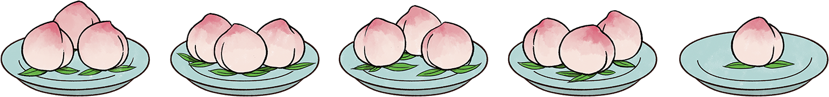
达标检测
1. 计算并写出口诀。
【课本21页 做一做 第1题】
3
4
+
1
13
× =
或
3
5
－
2
13
× =

Slide 11
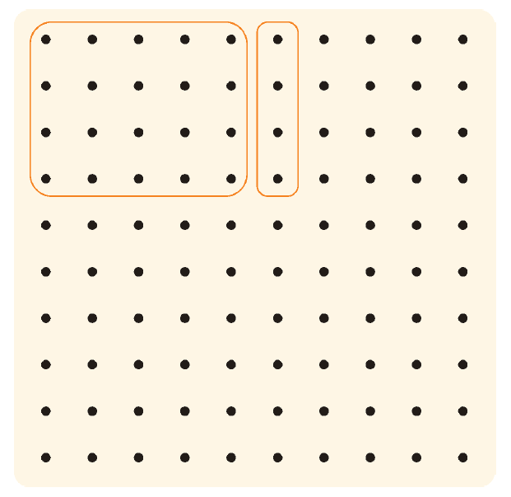
2. 看图填一填。
【课本21页 做一做 第2题】
5个4
1个4
4×5 + 4 = = ×
24
4
6
6个4

Slide 12
3. 画一画，应该先算什么，然后再计算。
4×3+1=
13
4×4−4=
12
5×2+5=
15
9－2×3=
3
2+5×3=
17
4×5−2=
18

Slide 13
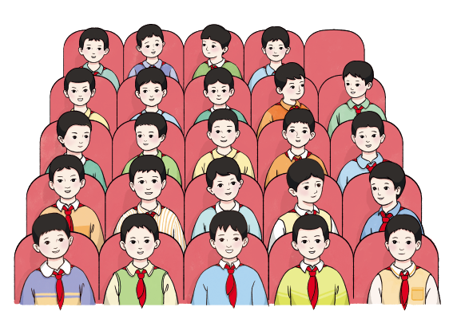
4.
4
5
方法一：
5×4+4=24（人）
5
5
方法二：
5×5-1=24（人）
5
答：一共有24人。
（1）一共有多少人？

Slide 14
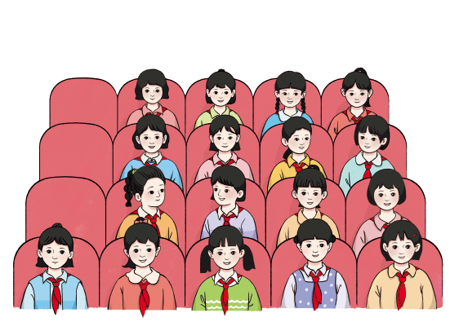
4.
4×4+1=17（人）
答：一共有17人。
1
4
4
4
4
（2）一共有多少人？

Slide 15
课堂小结
乘加 乘减
① 3+3+3+2=11(人)（连加）
② 3×3+2=11(人)（乘加）
③ 3×4-1=11(人)（乘减）
乘加、乘减运算顺序：要先算乘法，再算加减法。

Slide 16

课后作业
完成状元成才路系列丛书相关课时习题。

